Slide 1
習慣一 主動積極管理情緒 當一個成熟的國中生
教學設計 曹建文 校長

Slide 2
認識主動積極的觀、為、得

Slide 3
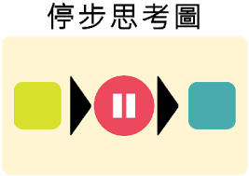
認識停步思考的重要性
停步思考
刺激與回應之間有一個緩衝空間，如下圖。
善用緩衝空間停下腳步，思考一下，考慮各種可能的做法與後果，再行動，可以避免後悔，獲得較好的結果。

Slide 4
主動積極學習四個情緒管理的方法 影片來源https://youtu.be/h6VTHdzcZPU

Slide 5
生活中的停步思考練習
同學在臉書社群上批評我
暫停
我可以…

Slide 6
結語~成為主動積極掌握自己情緒的人
日常生活中還有那些常見的衝動，可以運用停步思考習慣來解決
請大家想一想，一起討論，一起變得更成熟
情境？
暫停
我可以…

